Slide 1

Virtualisation du cœur du réseau 4G
Simuler la mise en œuvre d’un EPC virtualisé avec NS-3
Sous la supervision de PR. TONYE

Slide 2
C’est quoi le cœur du réseau 4G ?
Le cœur du réseau 4G (ou Evolved Packet Core, EPC) est une composante essentielle de l'architecture du réseau 4G LTE. Il est chargé de gérer la connectivité entre les utilisateurs et les services réseau, en orchestrant le transfert des données et la gestion des abonnés. Contrairement aux générations précédentes (2G et 3G), le cœur de réseau 4G est entièrement basé sur des paquets IP (Full IP), ce qui permet de fournir des services uniquement basés sur les données.

Slide 3
Composant principaux du cœur du réseau 4G
MME (Mobility Management Entity) : Gère la signalisation et la mobilité des utilisateurs, Responsable de l'authentification des utilisateurs et de l'établissement des sessions.
SGW (Serving Gateway) : Sert de point de passage pour les données entre l'utilisateur (via les antennes) et le réseau cœur. Gère la mobilité lorsque l'utilisateur se déplace entre différentes stations de base.3.
PGW (Packet Gateway) : Connecte le réseau 4G à d'autres réseaux (comme Internet ou des réseaux privés). Applique les politiques de qualité de service (QoS).
HSS (Home Subscriber Server) : Une base de données contenant les informations des abonnés (authentification, profils d'abonnés, etc.).
PCRF (Policy and Charging Rules Function) : Gère la facturation et les politiques de gestion des ressources réseau.

Slide 4
C’est quoi la virtualisation du cœur du réseau 4G
La virtualisation du cœur du réseau 4G consiste à déployer les fonctions du réseau cœur (EPC) sous forme de logiciels virtualisés exécutés sur des serveurs standards, au lieu de s'appuyer sur des équipements matériels dédiés. Cette approche repose sur des technologies telles que la NFV (Network Function Virtualization), qui permettent de découpler les fonctions réseau (comme MME, SGW, PGW) du matériel sous-jacent.
Fonctionnement :
Les fonctions réseau (comme MME, SGW, PGW) sont transformées en VNF (Virtualized Network Functions). Ces VNF sont déployées sur des serveurs standards ou dans un cloud privé/public.
Des outils d'orchestration (comme OpenStack) gèrent le déploiement, la configuration et l'évolutivité de ces fonctions virtualisées

Slide 5
Scenario de la simulation
09 UE(TERMINAUX)
03 ENODB
01 EPC
01 PACKET DATA NETWORK

Slide 6
Résultats a présenter tout au long de la simulation
Interpréter la simulation sur un module python de NS-3 appeler pyviz
Interpréter la simulation sur NetAnim

Slide 7
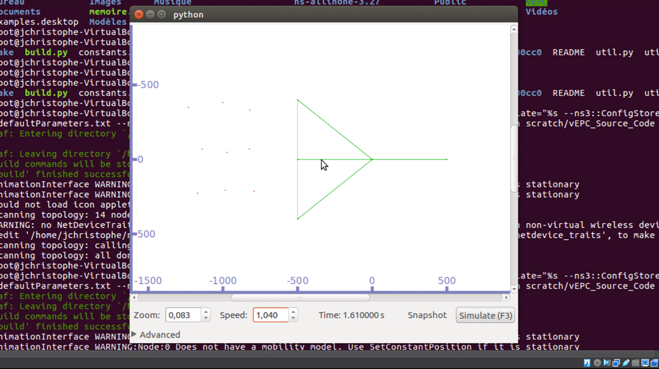
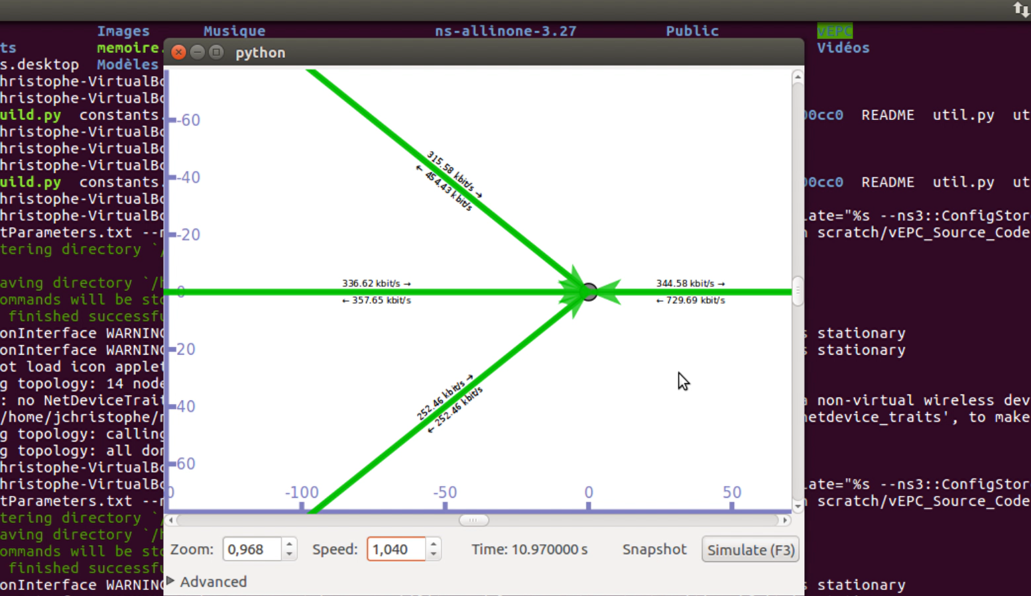
Simulation sur pyviz

Slide 8
interprétation
Description de la simulation:
Les points verts représentent les nœuds du réseau (les terminaux , stations de base, EPC , packet data network).
Le nœud central symbolise un point de concentration , qui gère le trafic provenant des autres nœuds(il s’agit de L’EPC).
Les liens
Les lignes vertes entre les nœuds représentent les connexions réseaux.
La largeur des lignes est proportionnelle au débit (trafic) circulant sur le lien, ce qui permet de visualiser les charges de trafic.
Les flèches indiquent la direction du trafic entre les nœuds.
Les valeurs en kb/s (kilobits par seconde) affichées près des flèches représentent le volume de donnée entrant et sortant

Slide 9
Analyse du trafic dans la simulation
Le nœud central gère une charge importante de trafic, car il est connecté à plusieurs autres nœuds.
Les débits entrants et sortants varient d’un lien à un autre
Par exemple :
Entre le nœud central et un autre nœud, on observe 336.62 kb/s sortants et 357.65 kb/s entrants, ce qui indique un flux bidirectionnel équilibré.
Sur un autre lien, le trafic entrant est beaucoup plus important (729.69 kb/s) par rapport au trafic sortant (344.58 kb/s), ce qui peut refléter une demande élevée de données sur ce lien.
On remarque aussi que les flux décédant sont plus importants que les flux montants, ce qui est normal car comme on l’a vu dans le cas de l’offload par exemple le protocole TCP envoie juste un accusé de réception qui demande une faible quantité de donnée

Slide 10
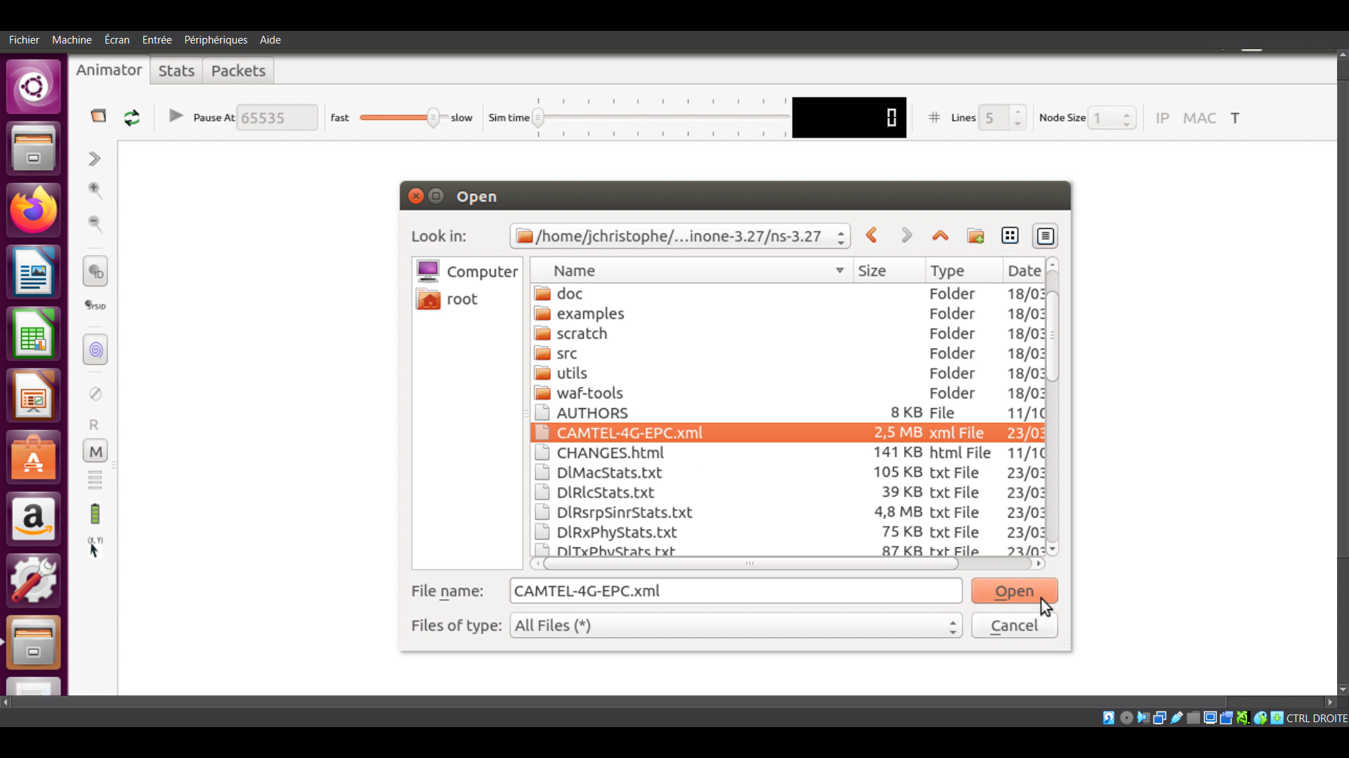
Simulation sur netanim

Slide 11
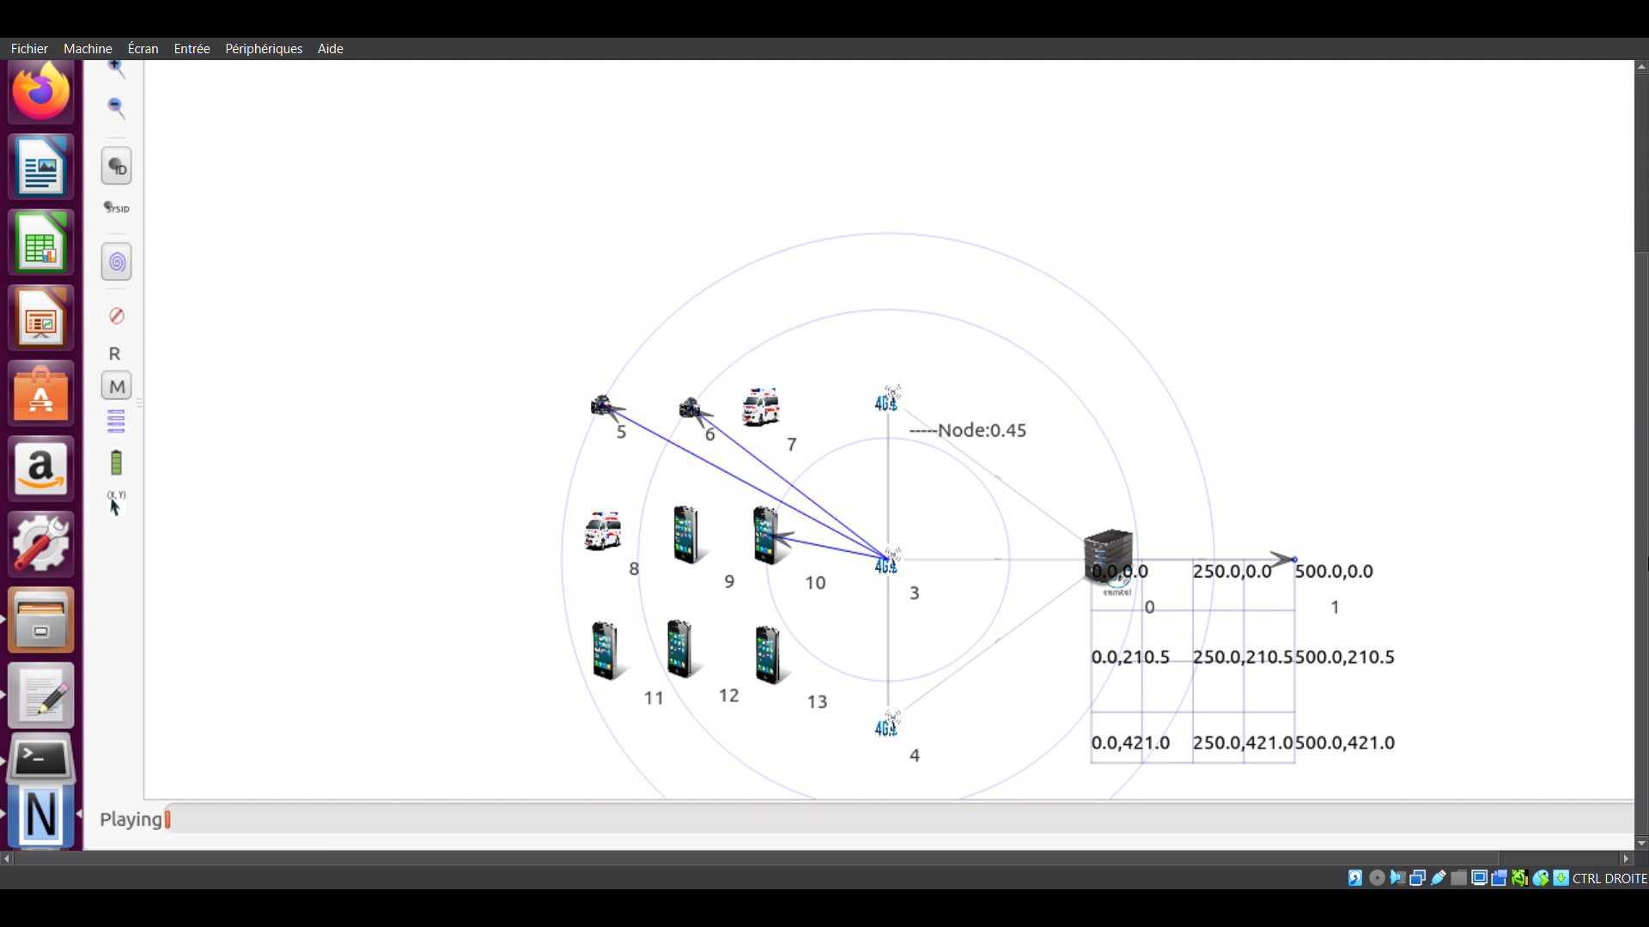
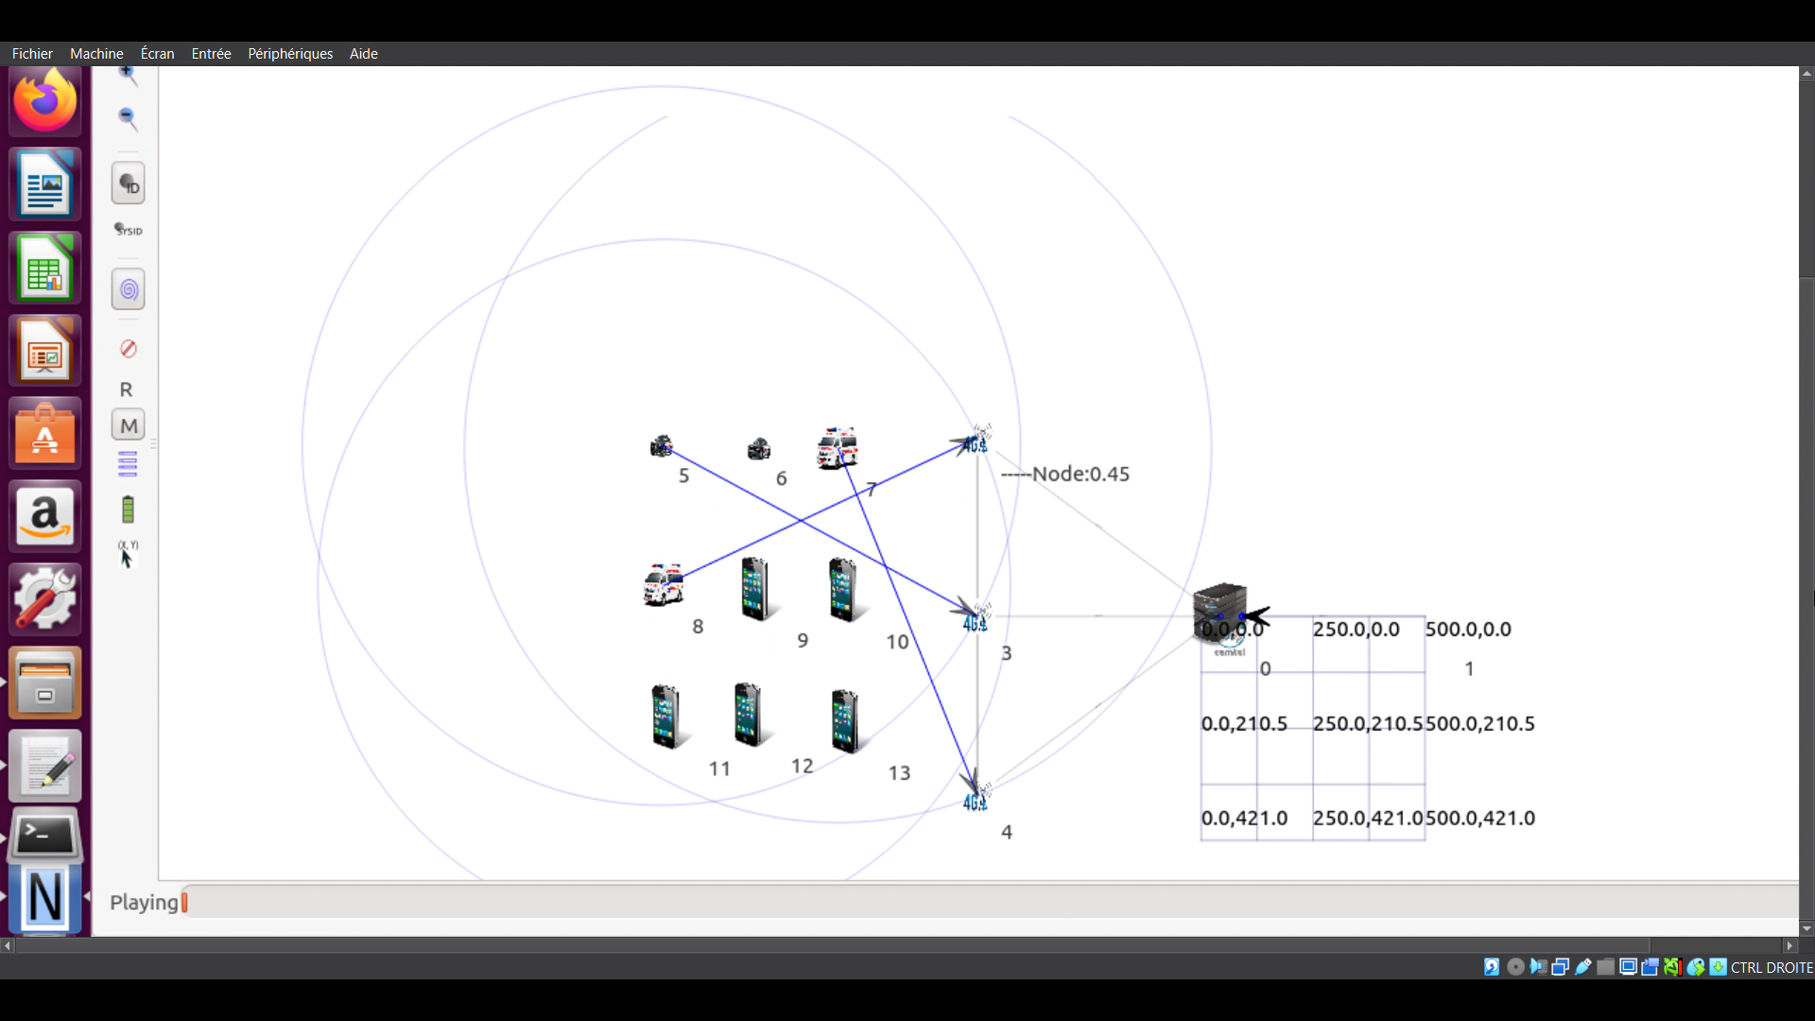

Slide 12
Interprétation
Description des composants dans la simulation:
Il y a 9 terminaux mobiles , Ces terminaux représentent les utilisateurs finaux qui accèdent au réseau LTE pour des services tels que la navigation Internet, les appels VoLTE, ou le streaming, Chaque terminal mobile communique avec une station de base eNodeB située dans sa zone de couverture.
Stations de base eNodeB, Les 3 stations de base eNodeB (visibles à droite de l'image) assurent la connectivité radio entre les terminaux mobiles et le réseau LTE, Chaque eNodeB gère une cellule correspondant à une zone de couverture spécifique (les cercles autour des eNodeB dans le schéma).
L’EPC (représenté par le serveur en bas à droite) est le cœur du réseau LTE, Il gère la signalisation, la mobilité, l’authentification des utilisateurs, et le transfert des données vers le réseau externe (Internet).
Le Packet Data Network (PDN) représente le réseau externe (souvent Internet) auquel les terminaux mobiles accèdent via le PGW dans l'EPC.

Slide 13
Fonctionnement de la simulation
Étape 1 : Connexion initiale
Chaque terminal mobile (UE) établit une connexion avec la station de base (eNodeB) la plus proche, cela se fait via la procédure suivante :
Le terminal s’enregistre auprès de l’EPC via l’eNodeB
L’EPC authentifie le terminal grâce aux informations stockées dans le HSS (Home Subscriber Server).
Une session IP est configurée pour permettre la communication avec le PDN
Étape 2 : Gestion du trafic
Une fois connecté, chaque terminal peut envoyer et recevoir des données. Ces données passent par les étapes suivantes:
Les données sont transmises de l’UE vers l’eNodeB via l’interface radio
L’eNodeB transfère les données au SGW dans l’EPC via une liaison S1
Le SGW transfère les données au PGW, qui les achemine vers le PDN (Internet)

Slide 14
Fonctionnement de la simulation
Étape 3 : Mobilité
Si un terminal mobile se déplace d’une cellule à une autre (par exemple, de l’eNodeB 1 à l’eNodeB 2), le réseau gère cette transition via le handover
L’EPC et les eNodeB coordonnent le transfert pour garantir une continuité de service.

Slide 15
Objectifs de la simulation
Cette simulation vise à modéliser et analyser différents aspects du réseau LTE, notamment :
Gestion de la connectivité :
Comment les terminaux mobiles s'enregistrent et communiquent avec le réseau
Performances réseau:
Étudier la capacité du réseau à gérer plusieurs terminaux simultanément.
Évaluer le débit et la latence pour chaque utilisateur.
Mobilité:
Observer le comportement du réseau lors du déplacement des terminaux d’une cellule à une autre (handover)

Slide 16
Fin….
MERCI DE VOTRE ATTENTION…
jchristophe

